Slide 1
PARADIGMAS E TIPOS DE ALGORITMOS

Slide 2


Trabalho
Inteligência Artificial
Leonardo Tavares Cortarelli – leotcort@gmail.com
Bernardo Machoski - bernardomachoski@gmail.com
Victor Flavio Carvalho - victorflavio8@gmail.com
Profº Mauricio Antonio Ferste – mauricio.ferste@docente.pr.senac.br

Slide 3
OBJETIVO
O objetivo do trabalho é encontrar uma aplicação que julguemos ter IA
A aplicação que encontramos foi...

Slide 4


APLICAÇÃO
E-MAILS
Como o G-Mail e Outlook

Slide 5

APLICAÇÃO
Filtro de SPAM

Slide 6

APLICAÇÃO
Filtro de SPAM
Em 2020, este tipo de envio representou 50% do tráfego de e-mails.
No total, foram enviados 183,4 milhões de anexos maliciosos
Brasil é o país com maior número de vítimas de phishing
FONTE: https://agenciabrasil.ebc.com.br/

Slide 7
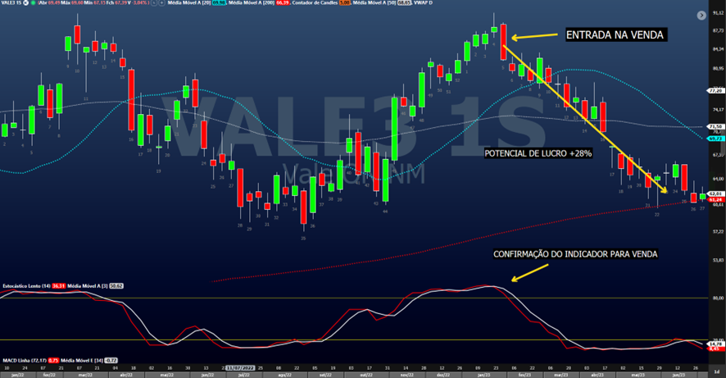
Paradigma
Estocástico
Dentro da inteligência artificial, programas estocásticos trabalham usando métodos probabilísticos para solucionar problemas, como em redes neurais estocásticas, otimização estocástica e algoritmos genéticos.
Em oposição aos paradigmas determinísticos, nos quais cada ação tem uma causa previsível e efeito determinístico, o paradigma estocástico lida com situações em que o resultado de uma ação não pode ser previsto com certeza absoluta.

Slide 8
Paradigma
Porque Estocástico?
porque a IA analisa e classifica as informações de acordo com modelos conhecidos, como o padrão de palavras, formatação e outros.
a IA estatística analisa as características das mensagens de e-mail, como palavras-chave, frequência de palavras, padrões de formatação, presença de links suspeitos e outros atributos relevantes. Com base nessas características, ela aprende a distinguir entre e-mails legítimos e spam.

Slide 9

Tipo do Algoritmo
MACHINE LEARNING
(aprendizado de máquina) é um subcampo da inteligência artificial (IA) que se concentra no desenvolvimento de sistemas que podem aprender e melhorar automaticamente a partir da experiência, sem serem explicitamente programados para isso.

Slide 10
Área
Classificação
objetivo da classificação é atribuir uma categoria ou rótulo a uma determinada entrada com base em suas características. Isso é feito utilizando técnicas de aprendizado supervisionado, onde o algoritmo é treinado em um conjunto de dados rotulado, ou seja, um conjunto de dados onde cada instância já possui uma categoria atribuída.
Por exemplo, em um sistema de detecção de spam de e-mails, o algoritmo de classificação pode ser treinado em um conjunto de e-mails rotulados como "spam" ou "não spam". Com base nas características dos e-mails (como palavras-chave, remetente, formato, etc.), o algoritmo aprende a distinguir entre e-mails de spam e e-mails legítimos.

Slide 11




Exemplos Machine Learning com Estocástico
Reconhecimento de fala;
Analise de sentimento;
Previsão de demandas;
Tradução automática;

Slide 12
Seu Trabalho
Falar do seu trabalho

Slide 13
Seu Trabalho
Falar do seu trabalho

Slide 14
Conclusão
Faça uma conclusão sua

Slide 15
OBRIGADO !
Dedicatória se achar necessário (em trabalhos maiores)
Nome do integrante da equipe - email
Nome do integrante da equipe - email
Nome do integrante da equipe - email
Nome do integrante da equipe - email
Nome do integrante da equipe - email
Profº Mauricio Antonio Ferste – mauricio.ferste@docente.pr.senac.br

